Slide 1
「資産形成」に関する
参考スライド集

Slide 2
教科書該当箇所キーワード
スライド | 家庭科 | 公民科
５ | 家族、これからの生き方と家族 | －
５～８、１６、３０、３１ | 経済生活、経済計画、 | 市場経済、経済社会
６～８ | 消費・環境、消費生活・環境 | －
６～１５、 | － | 金融のはたらき、生活と経済、暮らしと経済
３、４、１０、１５、１８～１９、２６ | 共生、共生社会 | －
２６ | 高齢者の尊厳と自立の支援、充実した生涯へ | －

Slide 3
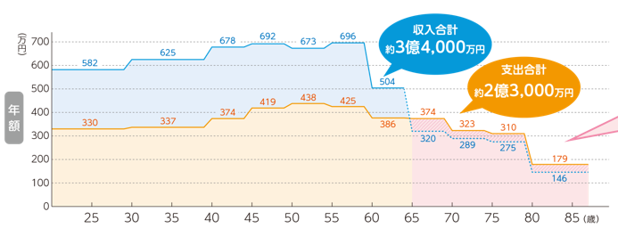
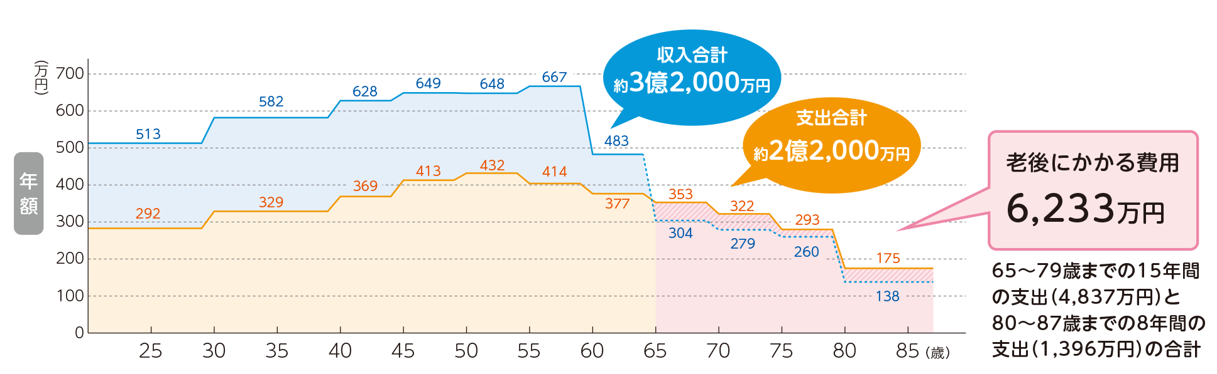
資産形成のための元手について
リスクが起こると…
673
337
収入＞支出のときに元手は確保できますが、何らかの大きなリスクによって、収入＜支出になる可能性があります。
リスク管理をして、収入・支出を安定させることが、資産形成をする上での前提となります。
注 ①収入は可処分所得、支出は消費支出のデータから試算。 ②20～64歳は全国勤労者世帯の世帯主年齢階級別1世帯あたりの家計収支。
③65～79歳は高齢夫婦無職世帯の家計収支。 ④80歳以上は高齢単身世帯の家計収支。
⑤65歳以降は同い年の夫婦が、平均寿命である夫80歳、妻87歳まで生存として試算。
＊総務省「家計調査年報（家計収支編）」（2024年）
Notes:
※タブの「表示」→「プレゼンテーションの表示」→「ノート」をクリックしていただくと、ハイパーリンクから当該サイトに遷移します。
【出典元】
統計局ホームページ/家計調査年報（家計収支編）2024年（令和6年）

Slide 4

資産形成にあたっての注意点
資産形成をする上で・・・
全てを満たす手段は
存在しません
継続的に利益を上げたい
高収益を
得たい
リスクはゼロがいい
元手は少なくしたい
公正な競争によって、利回りや価格は適正な水準に収束します。
・自分の元手を考慮して、無理のない範囲で行う
・上手い儲け話や誘い文句には乗らない
といったことに気を付けましょう。

Slide 5
家計を３つに分けて考えてみよう
「当面使う予定がないお金」を今後の生活設計に合わせて、どのように保有したら良いのか考えてみましょう。
出典:日本証券業協会「サクサクわかる！資産運用と証券投資スタートブック」をもとに生命保険文化センターが作成
Notes:
※タブの「表示」→「プレゼンテーションの表示」→「ノート」をクリックしていただくと、ハイパーリンクから当該サイトに遷移します。
【参考情報】
「生活設計」って何？｜ひと目でわかる生活設計情報｜公益財団法人 生命保険文化センター
教育費が家計に与える影響は？｜生活基盤の安定を図る生活設計｜ひと目でわかる生活設計情報｜公益財団法人 生命保険文化センター
【出典元】
サクサクわかる！資産運用と証券投資スタートブック | J-FLEC 金融経済教育推進機構

Slide 6
金融商品を選ぶときの３つのポイント
利益が期待できるか？
収益性
この３つすべてを満たす金融商品はありません。
安全性
流動性
元本が減らないか？
必要な時にお金を
（元本＝金融商品の購入に充てた資金）
引き出しやすいか？
出典:金融庁「高校生のための金融リテラシー講座」をもとに生命保険文化センターが作成
Notes:
※タブの「表示」→「プレゼンテーションの表示」→「ノート」をクリックしていただくと、ハイパーリンクから当該サイトに遷移します。
【出典元】
高校向け 金融経済教育指導教材の公表について：金融庁

Slide 7

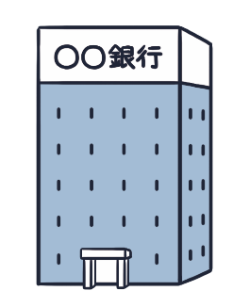
民間保険以外の金融商品にはどんなものがあるの？
預貯金
債 券
●銀行などにお金を預けること。
●いつでもお金の出し入れができる。
●元本保証がある。
（1,000万円までとその利息）
●国や会社にお金を貸すこと。
●国が発行する債券を「国債」、
会社が発行する債券を「社債」という。
●定期的に「利子」を受け取れて、
満期がくると「額面金額」を受け取れる。
投資信託
株 式
●多くの人から集めたお金を１つにまと
めて、運用会社が株式や債券などで
投資・運用する仕組み（ファンド）。
●株価の変動などによって、基準価格も
変動する。
●少額から、様々な資産に投資できる。
●個別の会社に投資し、その会社の成長
によって運用成果を得る。
（値上がり益・配当金・株主優待）
●会社の業績や景気などによって、
株価も変動する。
出典:金融庁「高校生のための金融リテラシー講座」をもとに生命保険文化センターが作成
Notes:
※タブの「表示」→「プレゼンテーションの表示」→「ノート」をクリックしていただくと、ハイパーリンクから当該サイトに遷移します。
【参考情報】
どんな金融資産をどれくらい保有している？｜生活基盤の安定を図る生活設計｜ひと目でわかる生活設計情報｜公益財団法人 生命保険文化センター
老後の準備はどのような金融商品で行っている？｜リスクに備えるための生活設計｜ひと目でわかる生活設計情報｜公益財団法人 生命保険文化センター
【出典元】
高校向け 金融経済教育指導教材の公表について：金融庁

Slide 8
民間保険以外の金融商品の特徴
 |  | 安全性 | 収益性 | 流動性
預貯金 | 安全性・流動性が高いが、 収益性は高くない | ◎ | △ | ◎
債券 | 預貯金よりは収益性が高く、株式等よりは安全性が高い | ○ | ○ | △
投資 信託 | 安全性や収益性が 投資対象に応じて変わる | △～○ | ○～◎ | ○
株式 | 収益性が期待できるが、 安全性は低い | △ | ◎ | ○
金融商品を活用して資産形成を検討するときは、
目的に応じて使い分けたり、組み合わせることが大切です。
出典:金融庁「高校生のための金融リテラシー講座」をもとに生命保険文化センターが作成
Notes:
※タブの「表示」→「プレゼンテーションの表示」→「ノート」をクリックしていただくと、ハイパーリンクから当該サイトに遷移します。
【参考情報】
どんな金融資産をどれくらい保有している？｜生活基盤の安定を図る生活設計｜ひと目でわかる生活設計情報｜公益財団法人 生命保険文化センター
金融商品はどんな点を重視して選んでいる？｜生活基盤の安定を図る生活設計｜ひと目でわかる生活設計情報｜公益財団法人 生命保険文化センター
老後の準備はどのような金融商品で行っている？｜リスクに備えるための生活設計｜ひと目でわかる生活設計情報｜公益財団法人 生命保険文化センター
【出典元】
高校向け 金融経済教育指導教材の公表について：金融庁

Slide 9
リスクとリターンの関係
(注)イメージ図。実際のリスクとリターンは商品によって異なります。
ハイリスク・
ハイリターン
高 リターン 低
リターンとは？
＝お金を運用した結果としての利益や損失
株式
投資信託
ローリスク・
ローリターン
商品によって
リスク・リターンは異なる
債券
満期まで保有すれば、原則額面金額を受け取れる
預金
貯金
リスクとは？
＝リターン(利益や損失)の不確実性(振れ幅)
低 リスク 高
出典:金融庁「高校生のための金融リテラシー講座」、J-FLEC「（高校生向け）大人になる前に知っておきたいお金の話」をもとに生命保険文化センターが作成
Notes:
※タブの「表示」→「プレゼンテーションの表示」→「ノート」をクリックしていただくと、ハイパーリンクから当該サイトに遷移します。
【参考情報】
金融商品のリスクを知りたい｜生活基盤の安定を図る生活設計｜ひと目でわかる生活設計情報｜公益財団法人 生命保険文化センター
【出典元】
高校向け 金融経済教育指導教材の公表について：金融庁
大人になる前に知っておきたいお金の話（高校生向け_2025年09月版）

Slide 10




リスクの軽減「長期・積立・分散」
着実な資産形成のために「長期・積立・分散」などでしっかりリスク対策を立てましょう
①長期
長期的な視点で運用することで、より効果的な資産運用を目指すという投資を始める際の基本的な考え方。
②積立
一括購入（手持ち資金全額で一度に購入）ではなく定額購入（手持ち資金を毎回決められた金額ずつ分けて購入）することでリスクを抑えるという考え方。
③分散
投資先を1つに集中させるより、いくつかに分散させることでリスクを抑えるという考え方。主な分散方法は「資産の分散」「地域の分散」「時間の分散」の3つ。
資産の分散
地域の分散
時間の分散
特徴の異なる複数の
資産を組み合わせる
複数の地域や通貨を
組み合わせる
投資のタイミングを
何度かに分ける
預金
貯金
債券
株式
投資
信託
投資
投資
投資
出典:日本証券業協会「サクサクわかる！資産運用と証券投資スタートブック」をもとに生命保険文化センターが作成
Notes:
※タブの「表示」→「プレゼンテーションの表示」→「ノート」をクリックしていただくと、ハイパーリンクから当該サイトに遷移します。
【参考情報】
金融商品のリスクを知りたい｜生活基盤の安定を図る生活設計｜ひと目でわかる生活設計情報｜公益財団法人 生命保険文化センター
【出典元】
サクサクわかる！資産運用と証券投資スタートブック | J-FLEC 金融経済教育推進機構

Slide 11
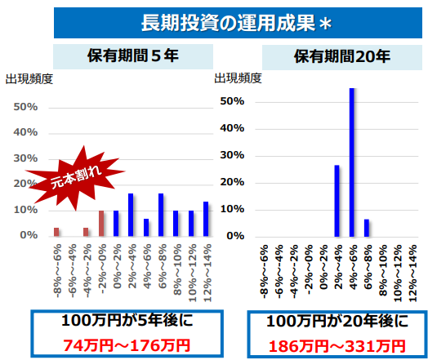
長期投資とは
（１）投資を長期間続けると、分散投資や複利の効果等とあいまって、結果的に元本割れする可能性の低減が期待できます。
（２）ただし、途中で売ったり積立投資をやめてしまうと、こうした効果は弱くなります。
（３）例えば、投資信託の価格(基準価額)は上がったり下がったりしますが、こうした動きに過度に一喜一憂することなく、積立・分散投資を長期間にわたって続ける方が結果的にパフォーマンスが上がるのが過去の実績です。
出典:金融庁「高校生のための金融リテラシー講座」をもとに生命保険文化センターが作成
Notes:
※タブの「表示」→「プレゼンテーションの表示」→「ノート」をクリックしていただくと、ハイパーリンクから当該サイトに遷移します。
【参考情報】
金融商品のリスクを知りたい｜生活基盤の安定を図る生活設計｜ひと目でわかる生活設計情報｜公益財団法人 生命保険文化センター
【出典元】
高校向け 金融経済教育指導教材の公表について：金融庁

Slide 12
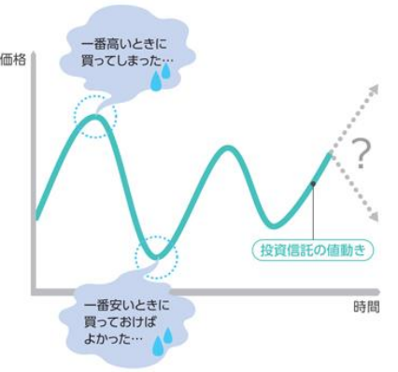
積立投資とは①
価格が上がるか下がるかは誰にも分からない
⇒投資のタイミングをとらえるのは非常に難しい・・・
・あのとき買っておけばよかった
・あのとき売っておけばよかった
「あらかじめ決まった金額」を「続けて」投資することが重要（安いときに買わなかったり、高いときにだけ買ってしまうことを防ぐ）
出典:金融庁「高校生のための金融リテラシー講座」をもとに生命保険文化センターが作成
Notes:
※タブの「表示」→「プレゼンテーションの表示」→「ノート」をクリックしていただくと、ハイパーリンクから当該サイトに遷移します。
【参考情報】
金融商品のリスクを知りたい｜生活基盤の安定を図る生活設計｜ひと目でわかる生活設計情報｜公益財団法人 生命保険文化センター
【出典元】
高校向け 金融経済教育指導教材の公表について：金融庁

Slide 13
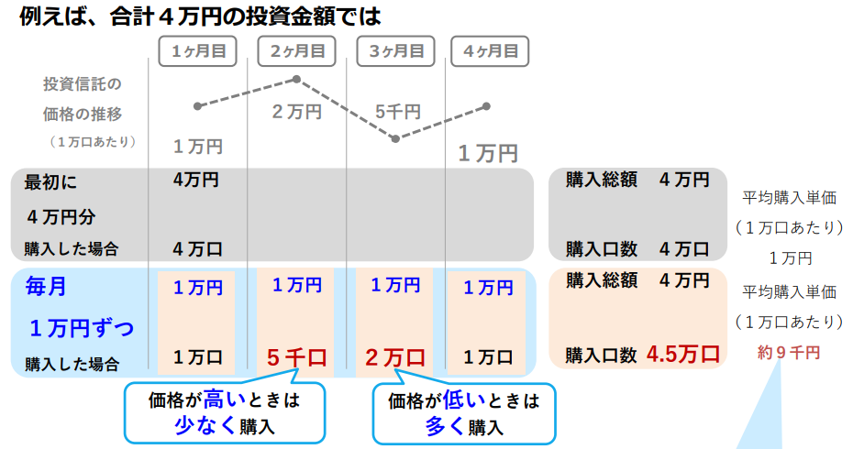
積立投資とは②
この例では、毎月１万円ずつ購入していた場合の方が、
平均購入単価を安くすることができた
出典:金融庁「高校生のための金融リテラシー講座」
Notes:
※タブの「表示」→「プレゼンテーションの表示」→「ノート」をクリックしていただくと、ハイパーリンクから当該サイトに遷移します。
【参考情報】
金融商品のリスクを知りたい｜生活基盤の安定を図る生活設計｜ひと目でわかる生活設計情報｜公益財団法人 生命保険文化センター
【出典元】
高校向け 金融経済教育指導教材の公表について：金融庁

Slide 14
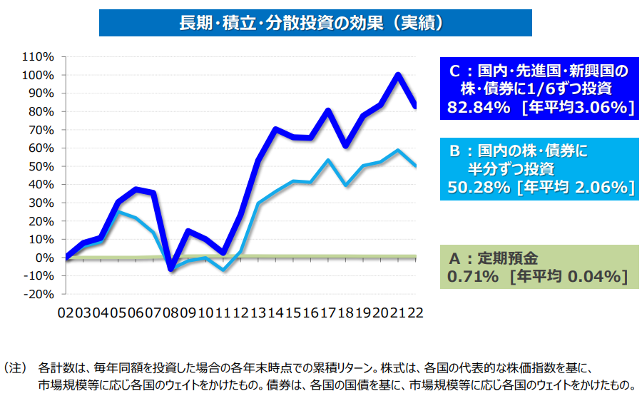
長期・積立・分散投資の効果
出典:金融庁「高校生のための金融リテラシー講座」
Notes:
※タブの「表示」→「プレゼンテーションの表示」→「ノート」をクリックしていただくと、ハイパーリンクから当該サイトに遷移します。
【参考情報】
金融商品のリスクを知りたい｜生活基盤の安定を図る生活設計｜ひと目でわかる生活設計情報｜公益財団法人 生命保険文化センター
【出典元】
高校向け 金融経済教育指導教材の公表について：金融庁

Slide 15

自分のリスク許容度を考えよう
リスク許容度＝どのくらいリスクを引き受けられるか？
どのくらいの値下がりなら耐えられるか？
リスク許容度は、１人ひとりの状況に応じて異なります。
（年齢、今後の生活設計、収入や資産の金額、投資の経験、性格･･･など）
収入や資産が多い人や、
高齢な人よりは若い人の方が
リスク許容度が高いと言えるかもしれないね。
出典:日本証券業協会「サクサクわかる！資産運用と証券投資スタートブック」をもとに生命保険文化センターが作成
Notes:
※タブの「表示」→「プレゼンテーションの表示」→「ノート」をクリックしていただくと、ハイパーリンクから当該サイトに遷移します。
【参考情報】
金融商品のリスクを知りたい｜生活基盤の安定を図る生活設計｜ひと目でわかる生活設計情報｜公益財団法人 生命保険文化センター
【出典元】
サクサクわかる！資産運用と証券投資スタートブック | J-FLEC 金融経済教育推進機構

Slide 16
資産形成を目的とした生命保険商品
①個人年金保険
契約時に約束した所定額の年金が受け取れる商品
②変額個人年金保険
運用実績によって将来の年金額が増減する投資性の強い商品
③外貨建ての個人年金保険
為替の変動によって年金額が増減する商品
Notes:
※タブの「表示」→「プレゼンテーションの表示」→「ノート」をクリックしていただくと、ハイパーリンクから当該サイトに遷移します。
【参考情報】
個人年金保険｜主契約の種類｜生命保険の種類（主契約・特約・その他）｜生命保険を知る・学ぶ｜公益財団法人 生命保険文化センター
変額個人年金保険｜主契約の種類｜生命保険の種類（主契約・特約・その他）｜生命保険を知る・学ぶ｜公益財団法人 生命保険文化センター
外貨建ての生命保険とは？｜生命保険に関するQ&A｜生命保険Q&A｜生命保険を知る・学ぶ｜公益財団法人 生命保険文化センター

Slide 17
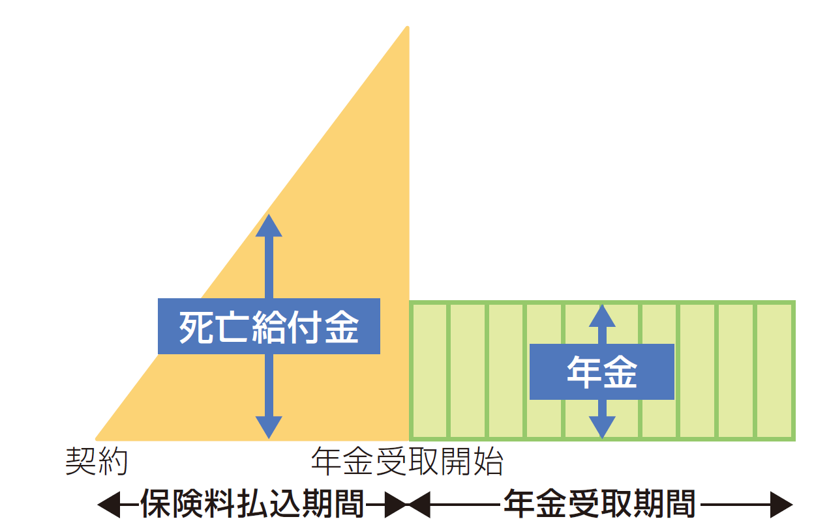
①個人年金保険とは？
（例）10年確定年金※円建て、外貨建てあり
死亡給付金
年金の受取開始前に
死亡すると、それまでに払い込んだ保険料相当額を受け取れる。
年金受取開始
契約時に定めた年齢から受け取れる。
年金受取期間
一定期間や一生涯などから選べる。
生命保険料控除
1年間に払い込んだ保険料の金額によって、
所得税・住民税の負担が軽減される(個人年金保険料控除)。
※個人年金保険料控除が適用されるためには所定の要件があります。
出典:生命保険文化センター「ほけんのキホン」2022年6月改訂をもとに作成
Notes:
※タブの「表示」→「プレゼンテーションの表示」→「ノート」をクリックしていただくと、ハイパーリンクから当該サイトに遷移します。
【参考情報】
個人年金保険｜主契約の種類｜生命保険の種類（主契約・特約・その他）｜生命保険を知る・学ぶ｜公益財団法人 生命保険文化センター
生命保険料控除制度とは？｜税金に関するQ&A｜生命保険Q&A｜生命保険を知る・学ぶ｜公益財団法人 生命保険文化センター

Slide 18
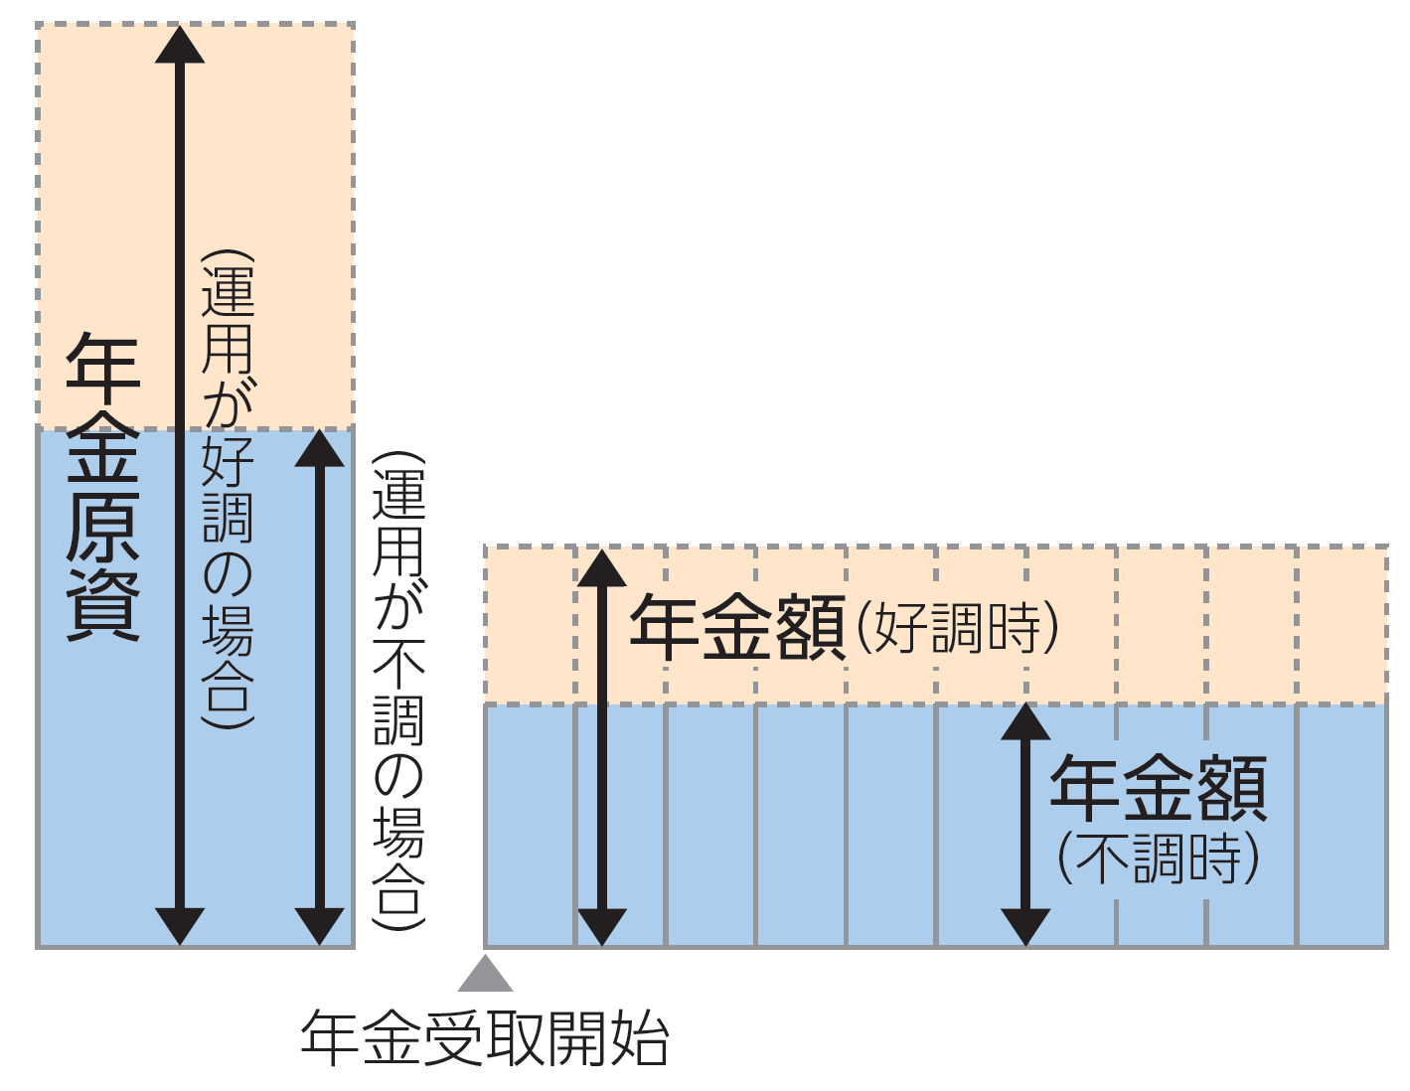
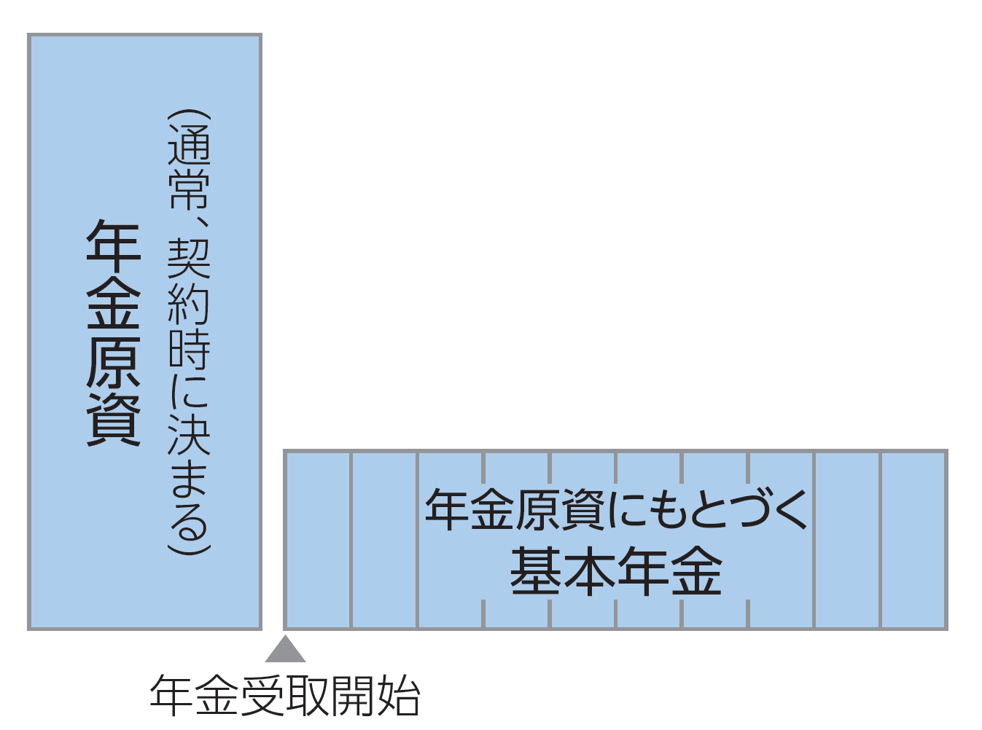
②変額個人年金保険とは？
個人年金保険
変額個人年金保険
運用実績によって将来の年金額が変動するため、一般的に「個人年金保険」よりも大きなリターンが期待できます。
一方で、運用に関するリスクも大きくなります。
出典:生命保険文化センター「ねんきんガイド」（2025年6月改訂版）をもとに作成
Notes:
※タブの「表示」→「プレゼンテーションの表示」→「ノート」をクリックしていただくと、ハイパーリンクから当該サイトに遷移します。
【参考情報】
金融商品のリスクを知りたい｜生活基盤の安定を図る生活設計｜ひと目でわかる生活設計情報｜公益財団法人 生命保険文化センター
個人年金保険｜主契約の種類｜生命保険の種類（主契約・特約・その他）｜生命保険を知る・学ぶ｜公益財団法人 生命保険文化センター
変額個人年金保険｜主契約の種類｜生命保険の種類（主契約・特約・その他）｜生命保険を知る・学ぶ｜公益財団法人 生命保険文化センター

Slide 19
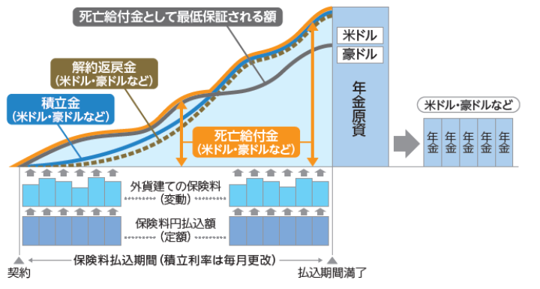
③外貨建ての個人年金保険とは？
〇円建ての商品と比較して利率が高い国の通貨（米ドル・
豪ドルなど）を指定するタイプ。
〇為替の変動によって受け取ることができる年金額が増減。
出典:生命保険文化センター「ねんきんガイド」（2025年6月改訂版）をもとに作成
Notes:
※タブの「表示」→「プレゼンテーションの表示」→「ノート」をクリックしていただくと、ハイパーリンクから当該サイトに遷移します。
【参考情報】
外貨建ての生命保険とは？｜生命保険に関するQ&A｜生命保険Q&A｜生命保険を知る・学ぶ｜公益財団法人 生命保険文化センター
外貨建て生命保険の場合の税金の取扱いは？｜税金に関するQ&A｜生命保険Q&A｜生命保険を知る・学ぶ｜公益財団法人 生命保険文化センター

Slide 20
少額投資非課税制度 NISA ※新NISAと旧NISAの違い
※NISAは「Nippon Individual Savings Account」の略称
●つみたて投資枠（つみたてNISA）と成長投資枠（一般NISA）の併用が可能に
●非課税保有期間が無期限に ●制度の恒久化
●年間投資上限額が拡大･･･最大360万円
●生涯の非課税保有限度額が新設･･･最大1,800万円
2024年～※ | つみたて投資枠 | 成長投資枠
年 齢 | 18歳以上
非課税期間 | 無期限
年間非課税枠 | 120万円 | 240万円
非課税保有限度額 | 1,800万円
 |  | 内1,200万円
投資可能商品 | 一定の投資信託 | 上場株式・投資信託等
2023年までの 現行制度との関係 | 2023年12月までの一般NISAとつみたてNISAで投資した商品は、新しい制度とは別で現行制度における非課税措置を適用。
併用可
※2024年1月以降に口座開設の場合
出典:金融庁「NISAとは？」をもとに生命保険文化センターが作成
Notes:
※タブの「表示」→「プレゼンテーションの表示」→「ノート」をクリックしていただくと、ハイパーリンクから当該サイトに遷移します。
【参考情報】
NISA（少額投資非課税制度）について知りたい｜生活基盤の安定を図る生活設計｜ひと目でわかる生活設計情報｜公益財団法人 生命保険文化センター
【出典元】
NISAを知る：NISA特設ウェブサイト：金融庁

Slide 21
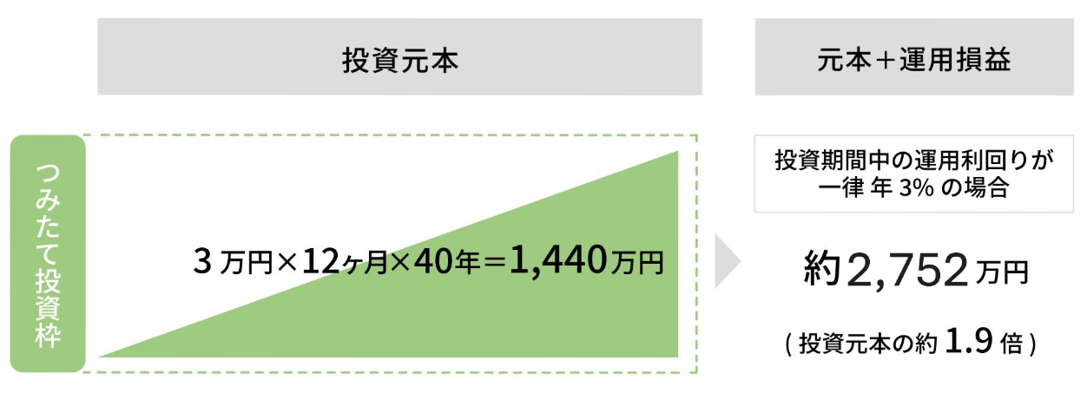
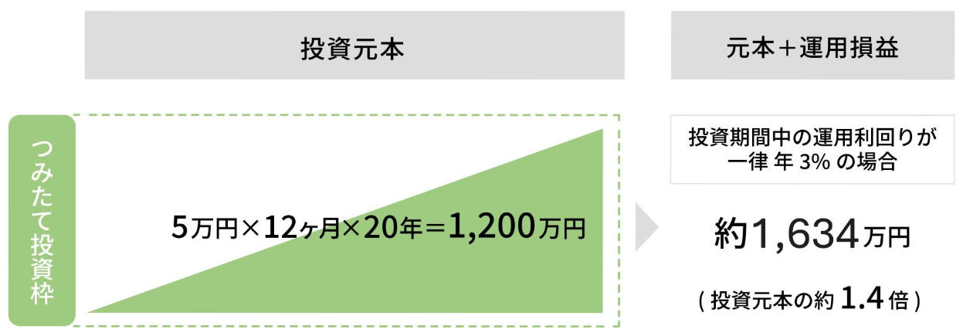
NISA制度を活用した資産形成の事例①
●コツコツ長期継続パターン
月3万円、40年間、つみたて投資枠で積立投資した場合。
●毎月多めに積み立てパターン
月5万円、20年間、つみたて投資枠で積立投資した場合。
出典:金融庁「NISAとは？」をもとに生命保険文化センターが作成
Notes:
※タブの「表示」→「プレゼンテーションの表示」→「ノート」をクリックしていただくと、ハイパーリンクから当該サイトに遷移します。
【参考情報】
NISA（少額投資非課税制度）について知りたい｜生活基盤の安定を図る生活設計｜ひと目でわかる生活設計情報｜公益財団法人 生命保険文化センター
【出典元】
NISAを知る：NISA特設ウェブサイト：金融庁

Slide 22
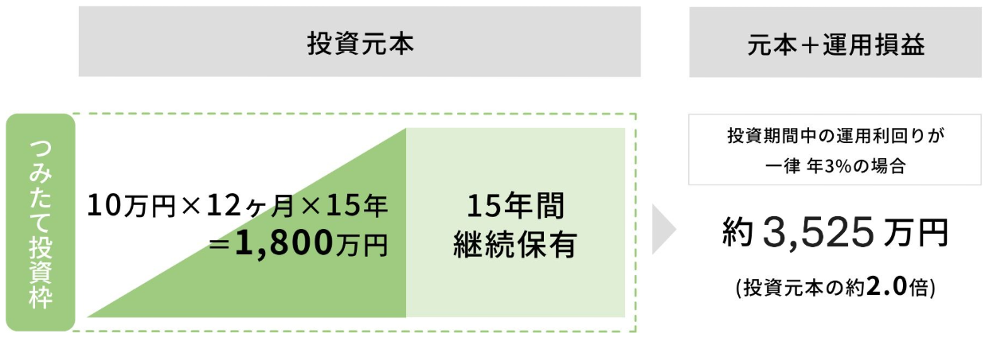
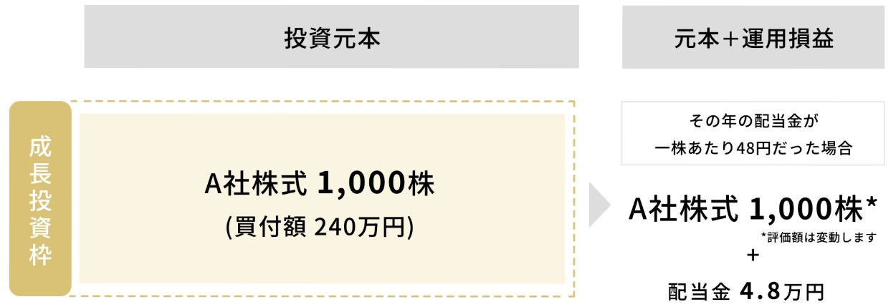
NISA制度を活用した資産形成の事例②
●年間投資枠を有効活用パターン
月10万円、15年間、つみたて投資枠で積立投資。その後、15年継続保有した場合。
●成長投資枠で一括投資パターン
成長投資枠にてA社株式を2,400円で1,000株買付け、そのまま1年間保有した場合。
出典:金融庁「NISAとは？」をもとに生命保険文化センターが作成
Notes:
※タブの「表示」→「プレゼンテーションの表示」→「ノート」をクリックしていただくと、ハイパーリンクから当該サイトに遷移します。
【参考情報】
NISA（少額投資非課税制度）について知りたい｜生活基盤の安定を図る生活設計｜ひと目でわかる生活設計情報｜公益財団法人 生命保険文化センター
【出典元】
NISAを知る：NISA特設ウェブサイト：金融庁

Slide 23
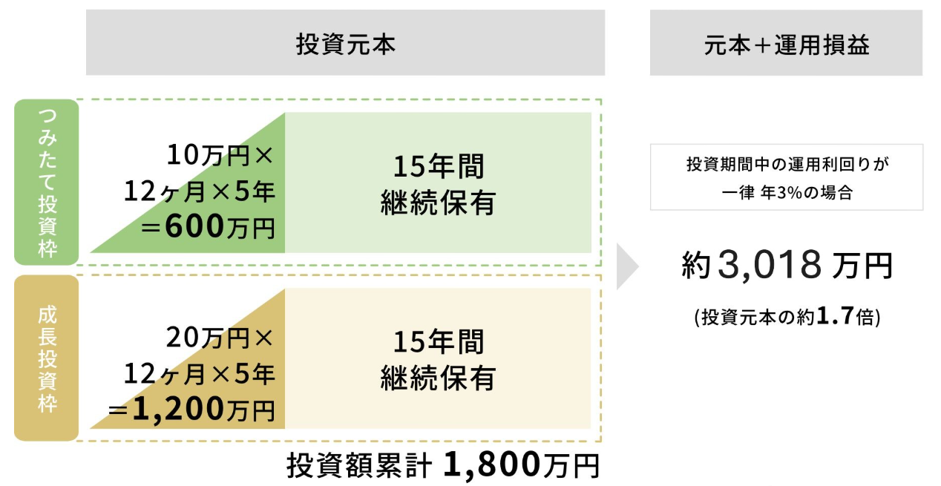
NISA制度を活用した資産形成の事例③
●成長投資枠も活用 一気に積立パターン
つみたて投資枠、成長投資枠それぞれで年間上限額まで5年間積立投資しその後15年間保有した場合。
出典:金融庁「NISAとは？」をもとに生命保険文化センターが作成
Notes:
※タブの「表示」→「プレゼンテーションの表示」→「ノート」をクリックしていただくと、ハイパーリンクから当該サイトに遷移します。
【参考情報】
NISA（少額投資非課税制度）について知りたい｜生活基盤の安定を図る生活設計｜ひと目でわかる生活設計情報｜公益財団法人 生命保険文化センター
【出典元】
NISAを知る：NISA特設ウェブサイト：金融庁

Slide 24
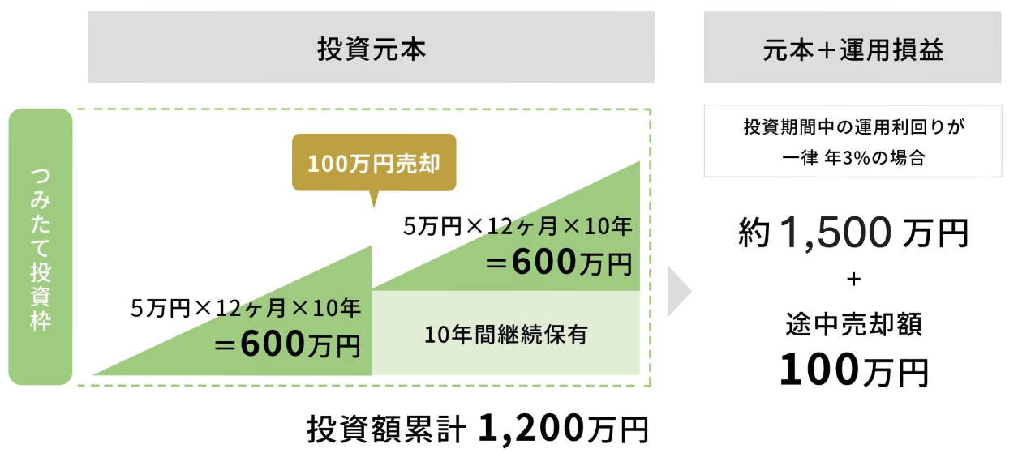
NISA制度を活用した資産形成の事例④
●途中売却しても続けて資産形成パターン
つみたて投資枠で毎月5万円を積立投資。10年経過時点で100万円を取り崩したが、その後さらに10年間積立投資を継続した場合。
出典:金融庁「NISAとは？」をもとに生命保険文化センターが作成
Notes:
※タブの「表示」→「プレゼンテーションの表示」→「ノート」をクリックしていただくと、ハイパーリンクから当該サイトに遷移します。
【参考情報】
NISA（少額投資非課税制度）について知りたい｜生活基盤の安定を図る生活設計｜ひと目でわかる生活設計情報｜公益財団法人 生命保険文化センター
【出典元】
NISAを知る：NISA特設ウェブサイト：金融庁

Slide 25
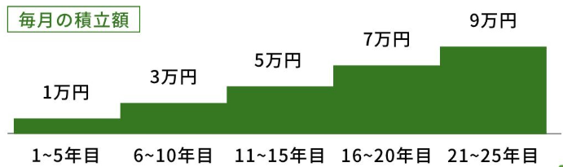
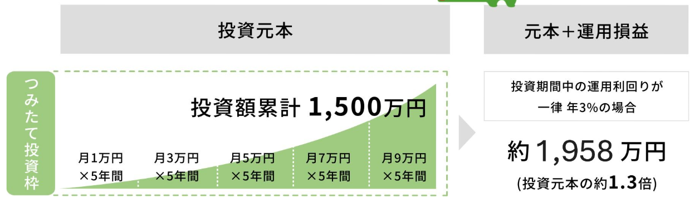
NISA制度を活用した資産形成の事例⑤
●収入の増加にあわせて積立金額もUPパターン
月1万円、つみたて投資枠で積立投資を開始し、5年ごとに2万円ずつ積立金額を増やしながら計25年間積立投資した場合。
出典:金融庁「NISAとは？」をもとに生命保険文化センターが作成
Notes:
※タブの「表示」→「プレゼンテーションの表示」→「ノート」をクリックしていただくと、ハイパーリンクから当該サイトに遷移します。
【参考情報】
NISA（少額投資非課税制度）について知りたい｜生活基盤の安定を図る生活設計｜ひと目でわかる生活設計情報｜公益財団法人 生命保険文化センター
【出典元】
NISAを知る：NISA特設ウェブサイト：金融庁

Slide 26
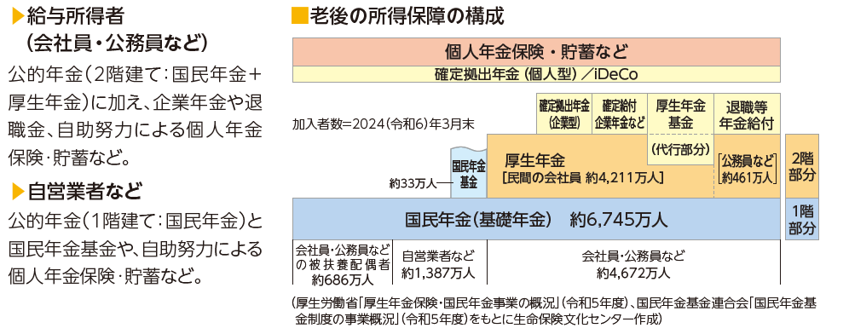
老後の所得保障
出典:生命保険文化センター「ねんきんガイド」（2025年6月改訂版）
Notes:
※タブの「表示」→「プレゼンテーションの表示」→「ノート」をクリックしていただくと、ハイパーリンクから当該サイトに遷移します。
【参考情報】
「老後」とはいつから？｜リスクに備えるための生活設計｜ひと目でわかる生活設計情報｜公益財団法人 生命保険文化センター
老後の準備はどのような金融商品で行っている？｜リスクに備えるための生活設計｜ひと目でわかる生活設計情報｜公益財団法人 生命保険文化センター
どんな目的で金融資産を保有している？｜生活基盤の安定を図る生活設計｜ひと目でわかる生活設計情報｜公益財団法人 生命保険文化センター
老後の生活にどれくらい不安を感じている？｜リスクに備えるための生活設計｜ひと目でわかる生活設計情報｜公益財団法人 生命保険文化センター

Slide 27
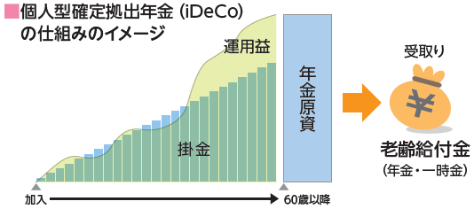
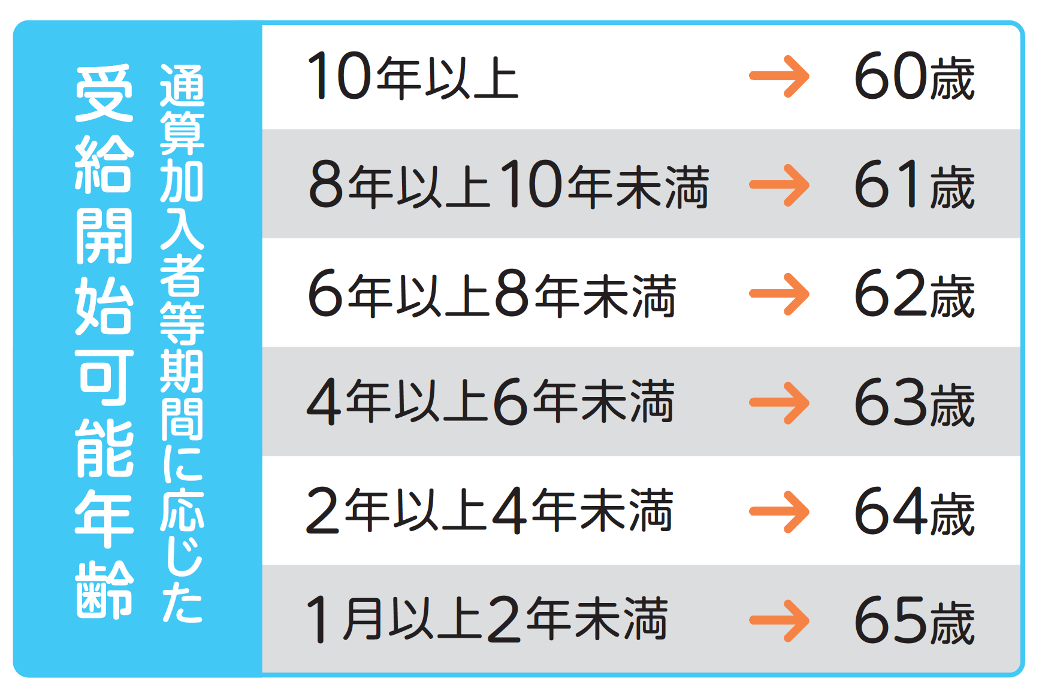
iDeCo（個人型確定拠出年金)
※iDeCoは「individual-type Defined Contribution pension plan」の略称
●iDeCoとは、自分が拠出した掛金を自分で運用し、資産を
形成する任意加入の私的年金制度。
●運用成果に応じて給付額が増減し、元本を下回る場合もある。
●税制上の優遇措置がある(掛金の所得控除、運用益の非課税など) 。
●老齢給付金は60歳以降に受け取れる。
〈受給開始可能年齢について〉
60歳から年金資産を受け取るには、60歳になるまでにiDeCoに 加入していた期間等（確定拠出年金の通算加入者等期間）が10年以上必要。通算加入者等期間が10年に満たない場合は、 受給開始が可能となる年齢が繰り下げられる。
出典:生命保険文化センター「ねんきんガイド」（2025年6月改訂版）をもとに作成 参考：iDeCo公式サイト
Notes:
※タブの「表示」→「プレゼンテーションの表示」→「ノート」をクリックしていただくと、ハイパーリンクから当該サイトに遷移します。
【参考情報】
個人型確定拠出年金（iDeCo）について知りたい｜生活基盤の安定を図る生活設計｜ひと目でわかる生活設計情報｜公益財団法人 生命保険文化センター

Slide 28
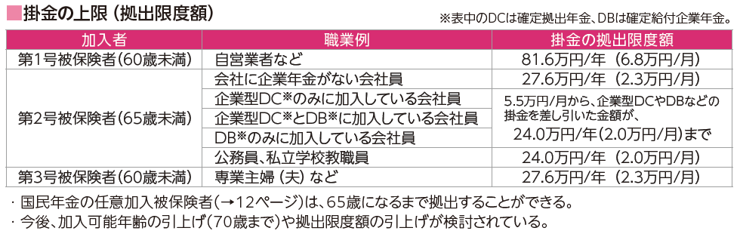
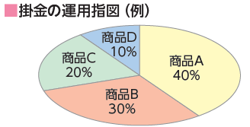
iDeCo（個人型確定拠出年金)
※iDeCoは「individual-type Defined Contribution pension plan」の略称
●掛金は、月々5,000円から1,000円単位で設定できる。
●掛金の限度額は、加入者によって異なる。
(注)上記表中のDCは確定拠出年金、DBは確定給付企業年金
運営管理機関が選定・提示する商品(預貯金、投資信託、保険商品など)の中から自由に組み合わせて運用配分を決めます。
出典:生命保険文化センター「ねんきんガイド」（2025年6月改訂版）をもとに作成
Notes:
※タブの「表示」→「プレゼンテーションの表示」→「ノート」をクリックしていただくと、ハイパーリンクから当該サイトに遷移します。
【参考情報】
個人型確定拠出年金（iDeCo）について知りたい｜生活基盤の安定を図る生活設計｜ひと目でわかる生活設計情報｜公益財団法人 生命保険文化センター

Slide 29
NISAとiDeCoの比較
NISA
iDeCo
資産形成全般
（ライフプランに柔軟に対応）
主な目的
老後の準備・資産形成
対象者
18歳以上
原則20歳以上～60歳未満
税の優遇
－
掛け金に応じた控除によって
毎年の所得税や住民税が安くなる
受け取り
いつでも引き出し可能
60歳未満は原則不可
拠出
限度額
非課税保有限度額1,800万円
（うち成長投資枠1,200万円）
年間24.0～81.6万円（※）
運用益
非課税
（※）自営業者等、会社員（企業年金有・企業年金無）、専業主婦（主夫）等によって限度額が異なる
出典:厚生労働省ホームページ「iDeCoの概要」をもとに生命保険文化センターが作成
Notes:
※タブの「表示」→「プレゼンテーションの表示」→「ノート」をクリックしていただくと、ハイパーリンクから当該サイトに遷移します。
【出典元】
iDeCoの概要 ｜厚生労働省

Slide 30

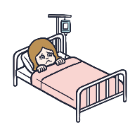





社会や経済にもかかわる保険会社
利子・配当
保険金等
保険会社
企業等
家計
保険会社は、金融機関として、社会や経済を支えています（間接金融）。
資産運用
保険料
例えば、
・企業が発行する株式や社債、国が発行する国債を購入
・企業にお金を貸す
Notes:
※タブの「表示」→「プレゼンテーションの表示」→「ノート」をクリックしていただくと、ハイパーリンクから当該サイトに遷移します。
【参考情報】
生命保険会社の経営内容を知るには？｜生命保険に関するQ&A｜生命保険Q&A｜生命保険を知る・学ぶ｜公益財団法人 生命保険文化センター

Slide 31
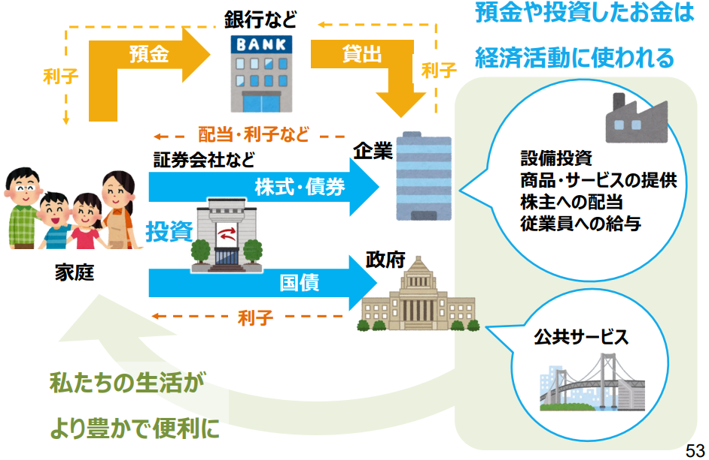
預金と投資のフロー図
保険金等
出典:金融庁「高校生のための金融リテラシー講座」
Notes:
※タブの「表示」→「プレゼンテーションの表示」→「ノート」をクリックしていただくと、ハイパーリンクから当該サイトに遷移します。
【出典元】
高校向け 金融経済教育指導教材の公表について：金融庁

